Slide 1

«Можно ли соединить детали без соединительных материалов?»
Технология
2 класс
Учитель: Киселева С.А.

Slide 2
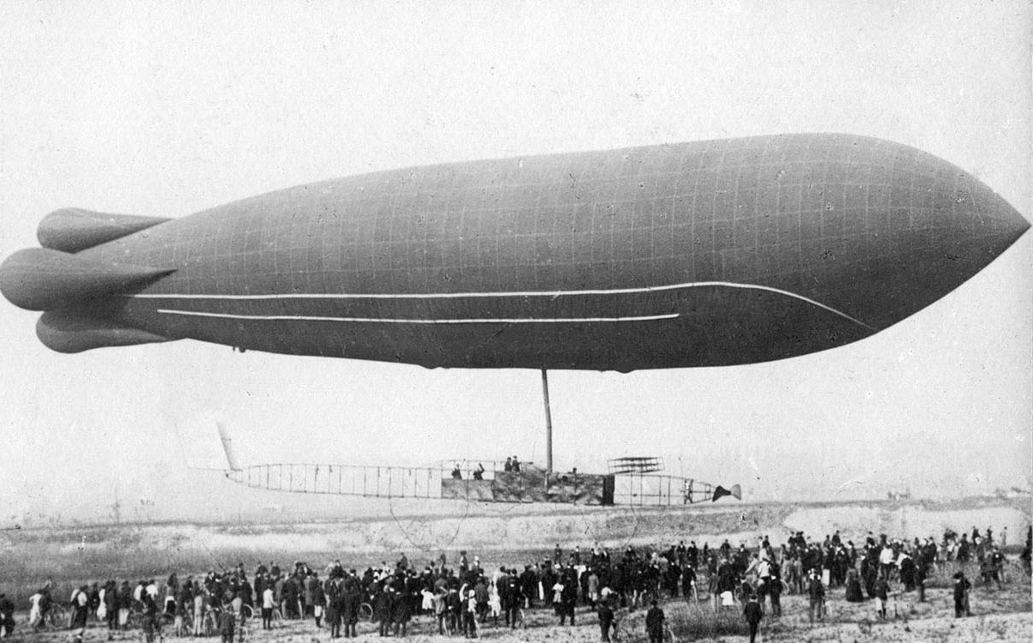
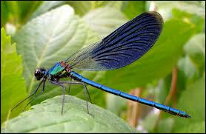
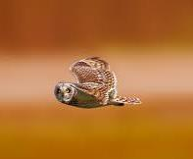
Цель:
обучение изготовлению простейшей модели самолета.

Slide 3
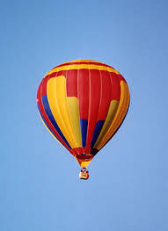
Изучение нового материала
Просмотри новый материал Что заставляет вращаться винт-пропеллер? Можно ли соединить детали без соединительных материалов?, перейдя по ссылке: https://www.youtube.com/watch?v=g9VB6AYF3T4

Slide 4
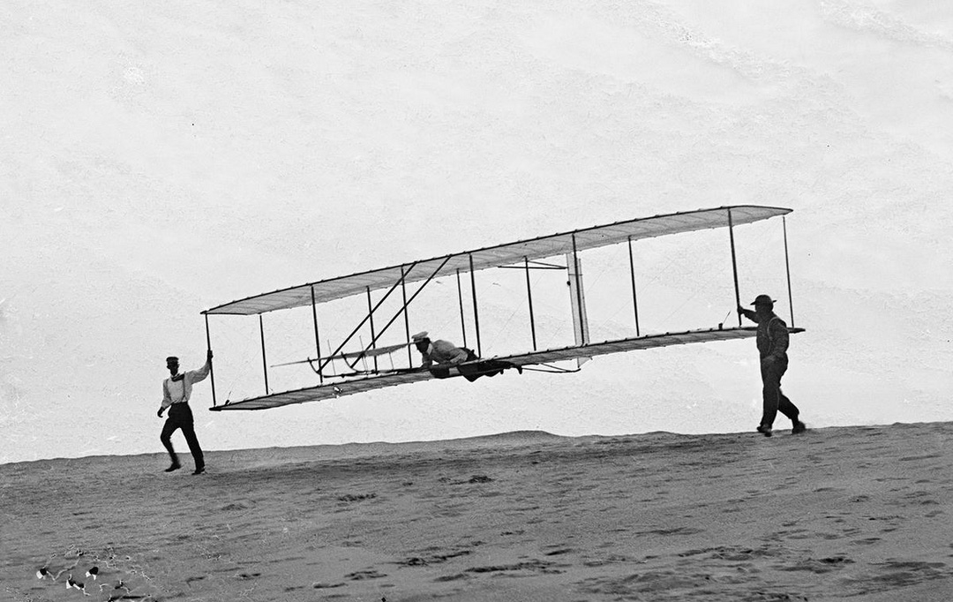
Задание №1.
Рассмотрите технологическую карту изготовления подвижной игрушки
Учебник с. 86-89

Slide 5
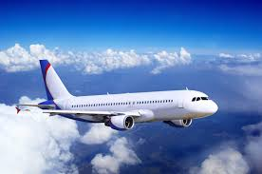
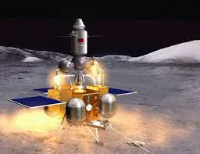
Задание №2.
Повторите правила безопасности работы с ножницами.

Slide 6
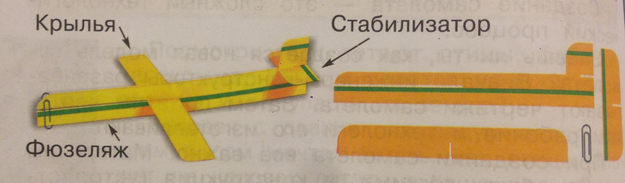
Задание №3.
Используя теоретический материал, изготовьте изделие по технологической карте.

Slide 7
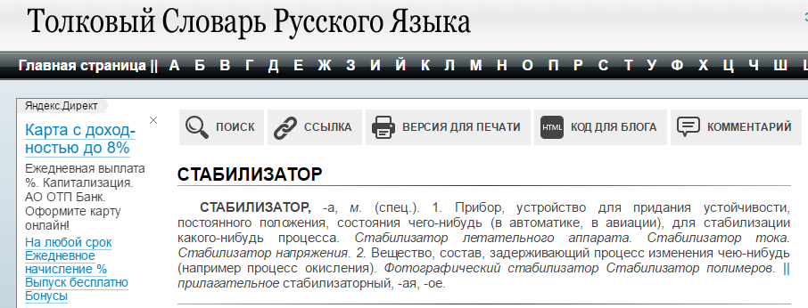

Slide 8
Технологические операции и способы их выполнения
Технологическая операция | Способы выполнения
Разметка деталей | По шаблону
Выделение деталей | Вырезание
Выполнение надрезов | По контуру детали
Сборка изделия | Щелевой замок
Отделка изделия | Раскрашивание или аппликация

Slide 9
Оцени свою работу
– знаю, умею, я молодец
– сомневаюсь, не уверен
– я не знаю, прошу помощи

Slide 10
 |  | Самооценка | Оценка учителя
1. | Каково общее впечатление от изделия?
2. | Точно ли изготовлены отдельные детали?
3. | Аккуратно ли выполнена сборка изделия?

Slide 11
Спасибо за работу!

